Slide 1
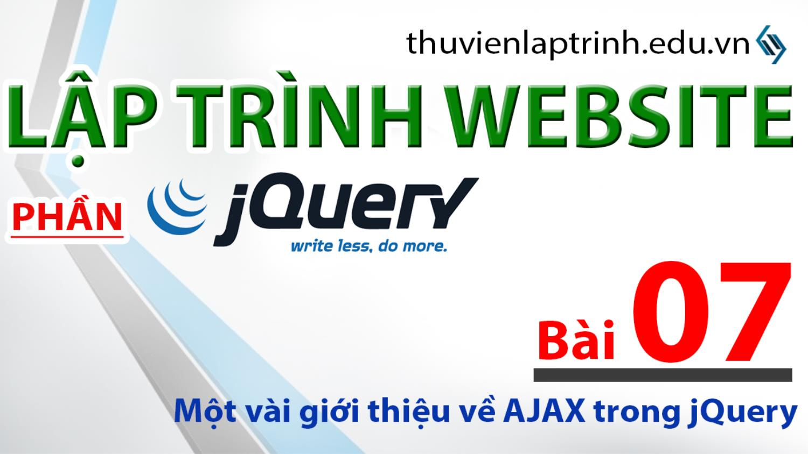

Slide 2
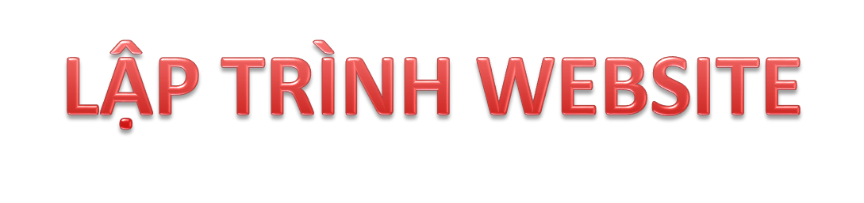

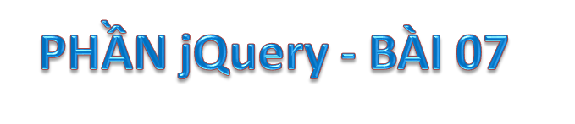
TÓM TẮT NỘI DUNG
Bài học hôm nay sẽ giới thiệu với các bạn về cách sử dụng AJAX bằng jQuery phổ biến nhất.
Phiên bản áp ụng từ jQuery 3 trở đi

Slide 3
Cú pháp phổ biến
$.ajax({
url : "http://...", // địa chỉ sẽ gọi ajax
type : "GET", // GET hoặc POST (mặc định là GET)
data : { name1: value1, name2: value2 } // dữ liệu gửi kèm (có thể bỏ qua)
}).fail (function (response) {
// code xử lý khi có lỗi (có thể bỏ qua)
}).done (function (response) {
// code xử lý khi hoàn thành bình thường (có thể bỏ qua)
}).always (function (response) {
// code luôn luôn chạy dù có lỗi hay hoàn thành (có thể bỏ qua)
});

Slide 4
Ví dụ
$.ajax({
url : "http://tenmiencuatui.com/dangvanlel.html"
})
.fail (function (response) {
alert("Đã có lỗi xãy ra: " + response);
})
.done (function (response) {
$("#msg").html(response);
})
.always (function (response) {
alert("Đã xong");
});

Slide 5
Ví dụ rút gọn settings (nếu chỉ có URL)
$.ajax("http://tenmiencuatui.com/dangvanlel.html")
.fail (function (response) {
alert("Đã có lỗi xãy ra: " + response);
})
.done (function (response) {
$("#msg").html(response);
})
.always (function (response) {
alert("Đã xong");
});

Slide 6
